Slide 1
Family / Descriptions
Spanish I
Chapter 5-1

Slide 2
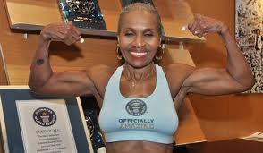
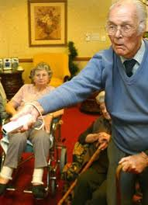
Grandfather / grandmother el abuelo / la abuela

Slide 3
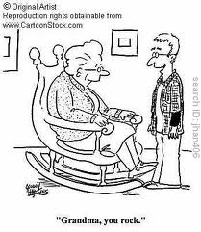
Grandparents los abuelos

Slide 4
Quiet callado(a)

Slide 5
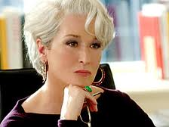
Gray-haired canoso(a)

Slide 6
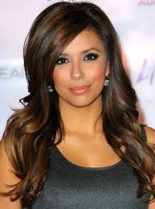
Dark brown castano(a)

Slide 7
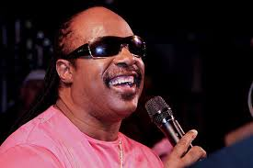
Blind ciego(a)

Slide 8
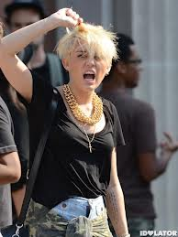
Short corto(a)

Slide 9
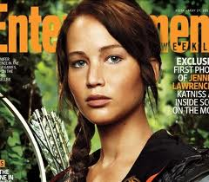
Brown de color cafe

Slide 10
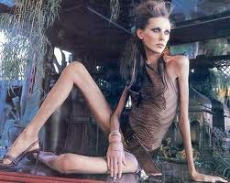
Thin delgado(a)

Slide 11
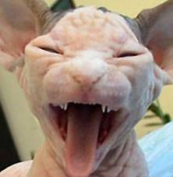
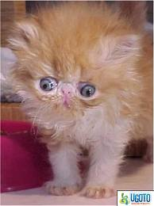
Cat el gato / la gata

Slide 12
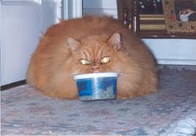
Fat gordo(a)

Slide 13
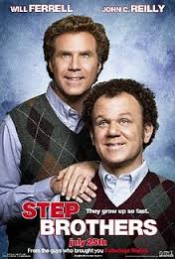
Brother el hermano

Slide 14
Sister la hermana

Slide 15
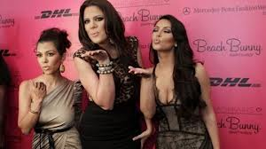
Siblings los hermanos

Slide 16
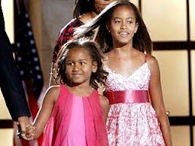
Son / daughter el hijo / la hija

Slide 17
Children / sons los ninos

Slide 18
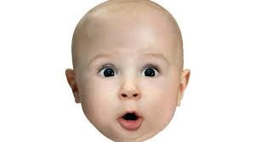
Young joven(es)

Slide 19
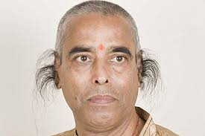
Long largo(a)

Slide 20
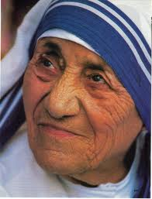
Mother / mom la madre

Slide 21
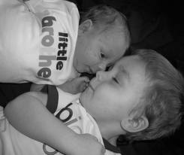
Older mayor

Slide 22
Younger menor

Slide 23
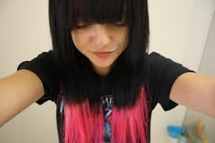
Black negro(a)

Slide 24
Grandson / granddaughter el nieto / la nieta

Slide 25
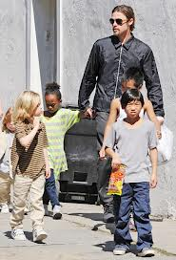
Father / dad el padre

Slide 26
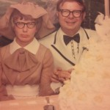
Parents los padres

Slide 27
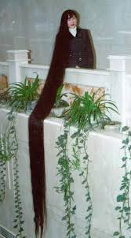
Hair el pelo

Slide 28
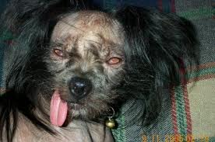
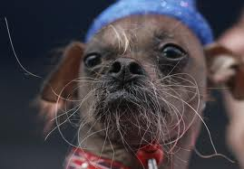
Dog el perro / la perra

Slide 29
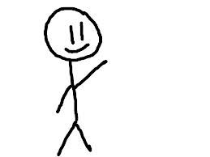
Person la persona

Slide 30
Cousin el primo / la prima

Slide 31
Cousins los primos

Slide 32
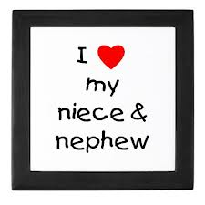
Nephew / niece el sobrino / la sobrina

Slide 33
Nephews los sobrinos

Slide 34
Nieces and nephews los sobrinos

Slide 35
Everyone, all of us todos(as)

Slide 36
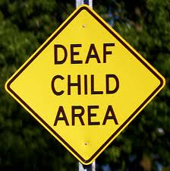
Deaf sordo(a)

Slide 37
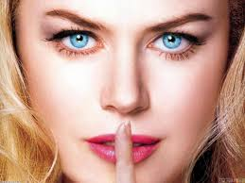
To have blue eyes tener los ojos azules

Slide 38
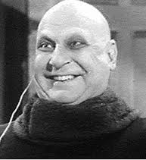
Uncle / aunt el tio / la tia

Slide 39
Uncles and aunts los tios

Slide 40
Mischievous travieoso(a)

Slide 41
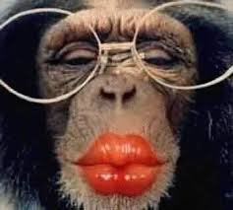
To wear glasses usar lentes

Slide 42
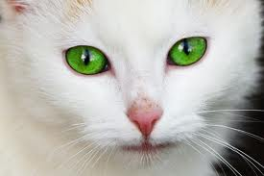
Green verde

Slide 43
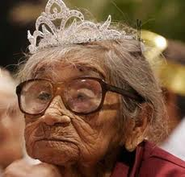
Old viejo(a)

